Slide 2
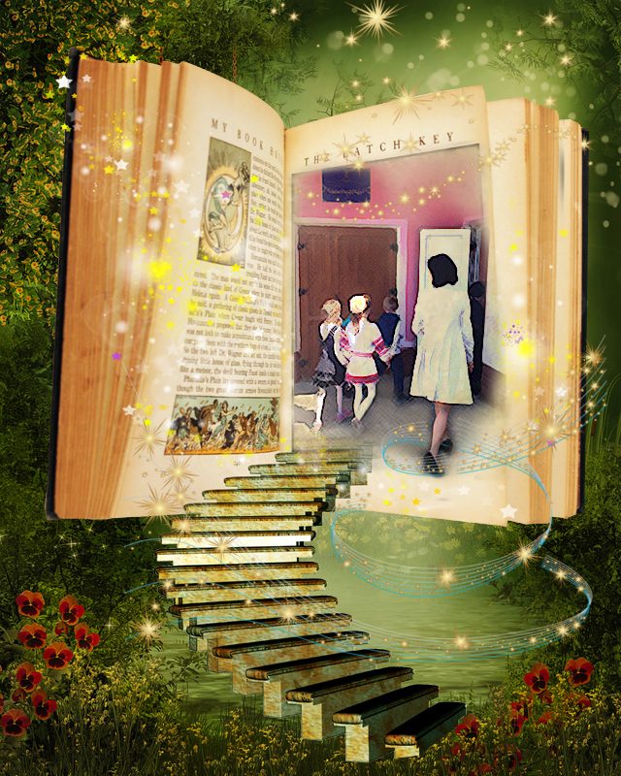
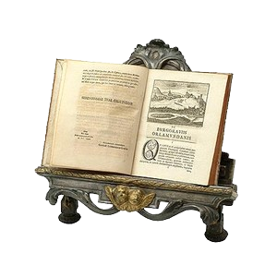
Бібліотека – це скарбниця
всіх багатств людського духу.
Г. Лейбніц

Slide 3
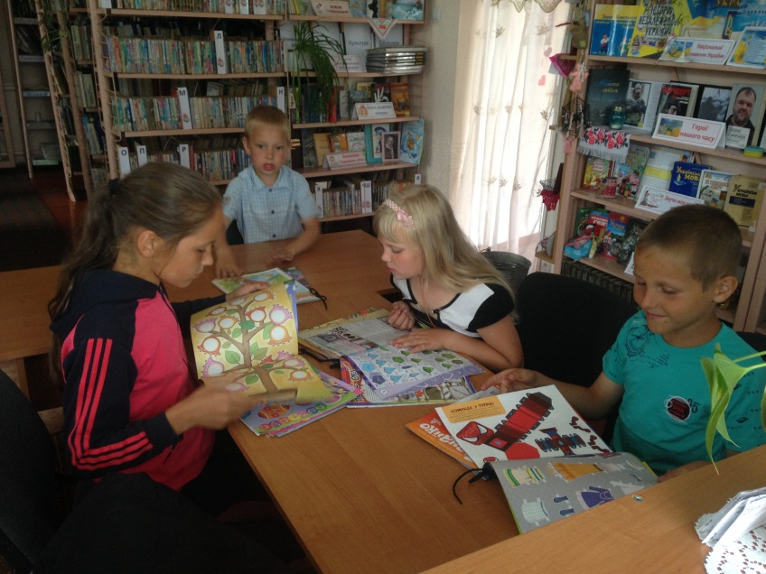
Напрямки діяльності бібліотеки:
Бібліотека обслуговує
1500 користувачів
З них :
дітей – 350 ;
дорослих – 1150.
-Поповнення і збереження книжкового фонду;
-Донесення нової літератури до всіх категорій користувачів;
-Популяризація творів українських письменників ;
-Висвітлення української культури, мистецтва та побуту
населення України;
-Проведення краєзнавчої роботи;
-Поширення самобутніх
народних звичаїв і обрядів;
-Організація дозвілля дітей, розвиток їхніх творчих
здібностей.

Slide 4
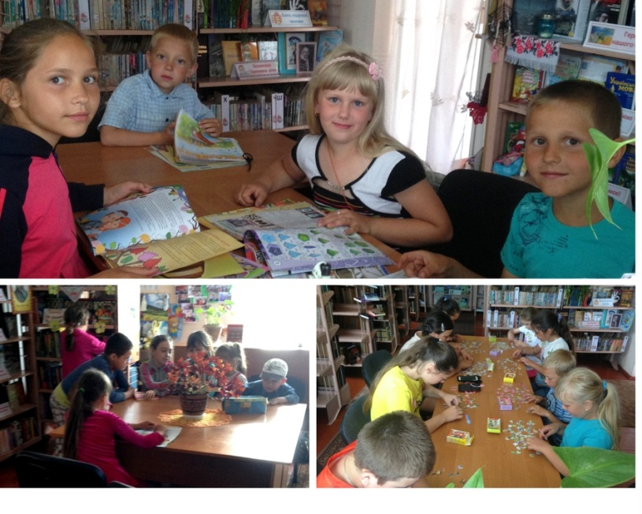
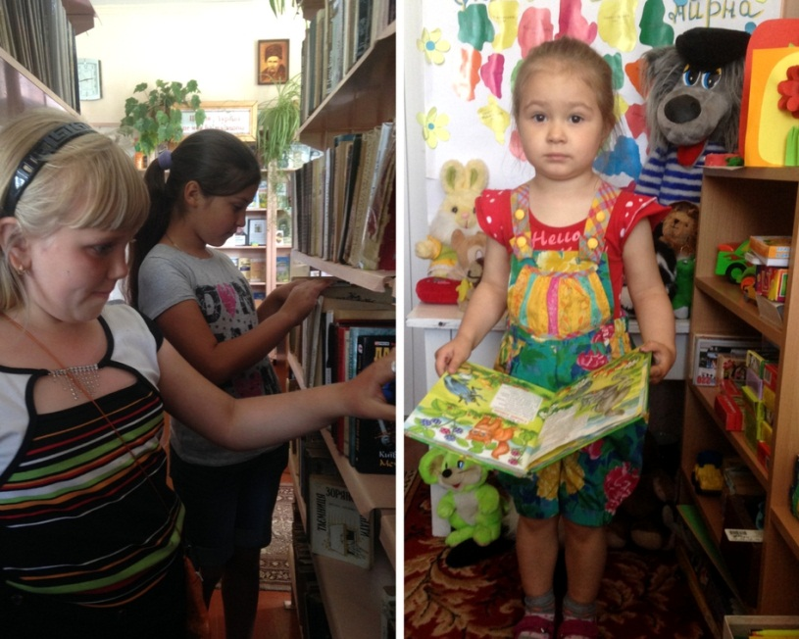
У нашій бібліотеці можна:
Взяти цікаву книгу;
Підготувати доповідь, реферат, повідомлення;
Знайти потрібну для навчання інформацію;
Прочитати періодичні видання та енциклопедії;
Прийняти участь у різноманітних майстер-класах.

Slide 5
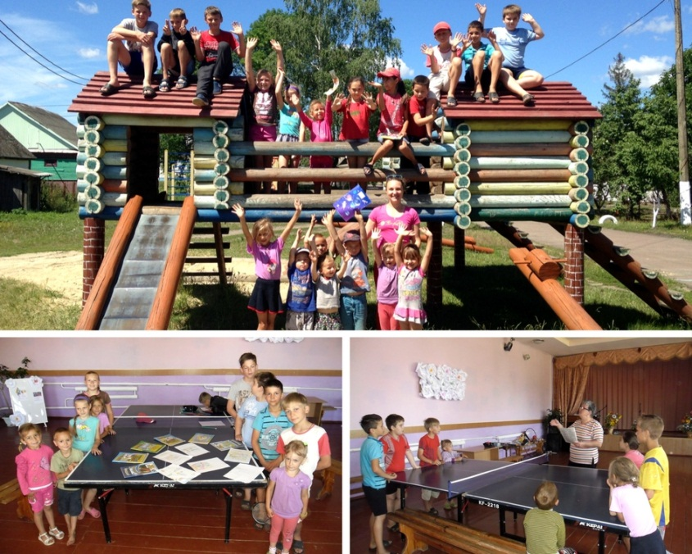
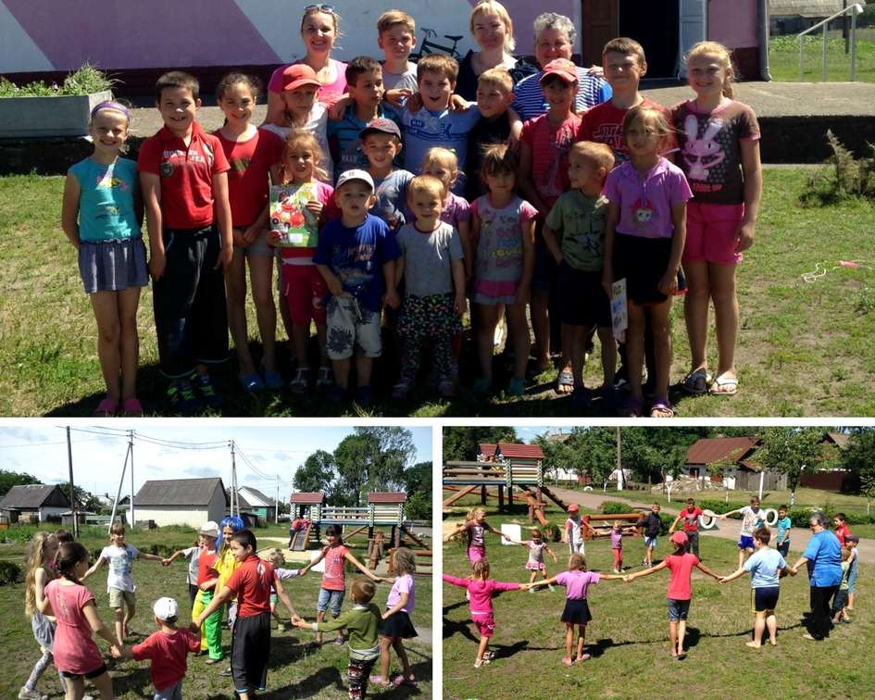
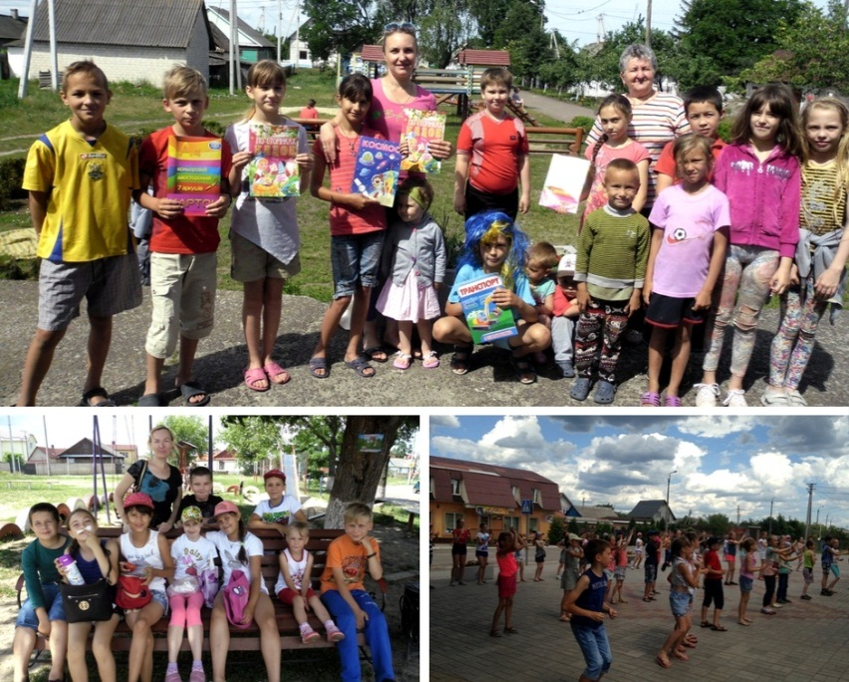
Співпраця з МБК «Колос»

Slide 6
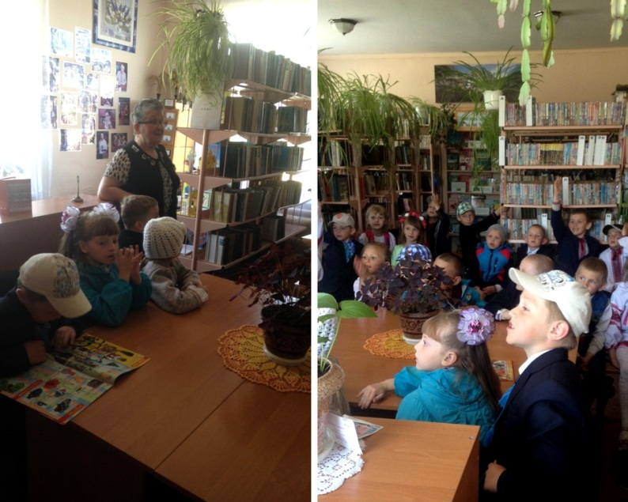
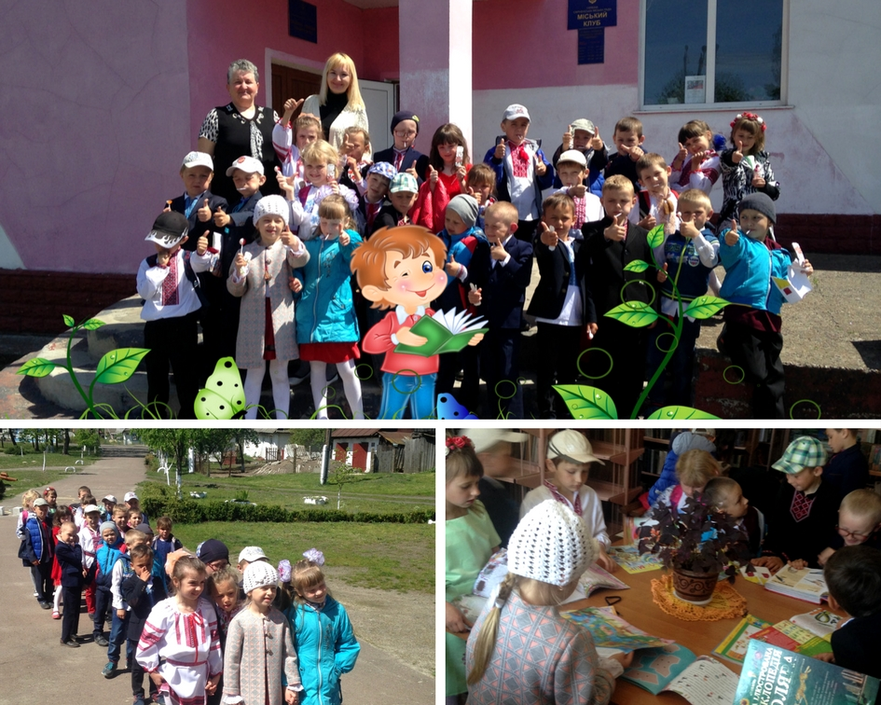
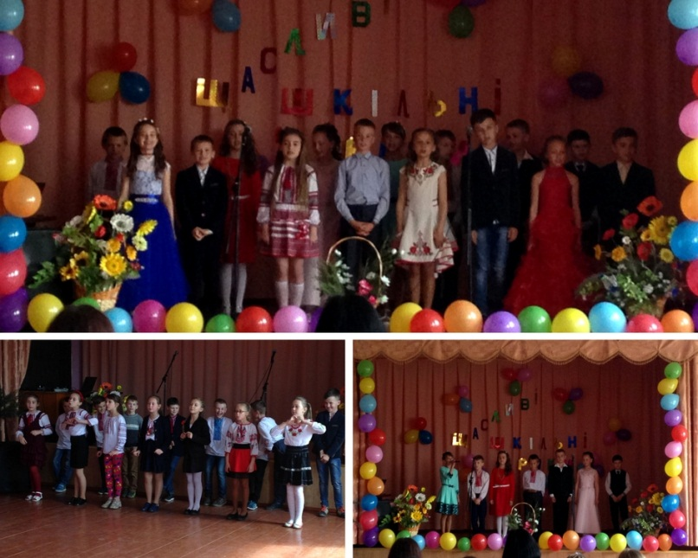
Співпраця зі школою:

Slide 7
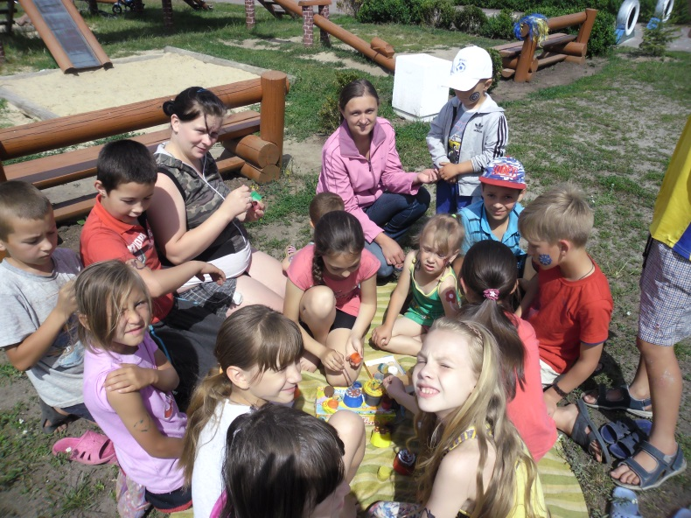
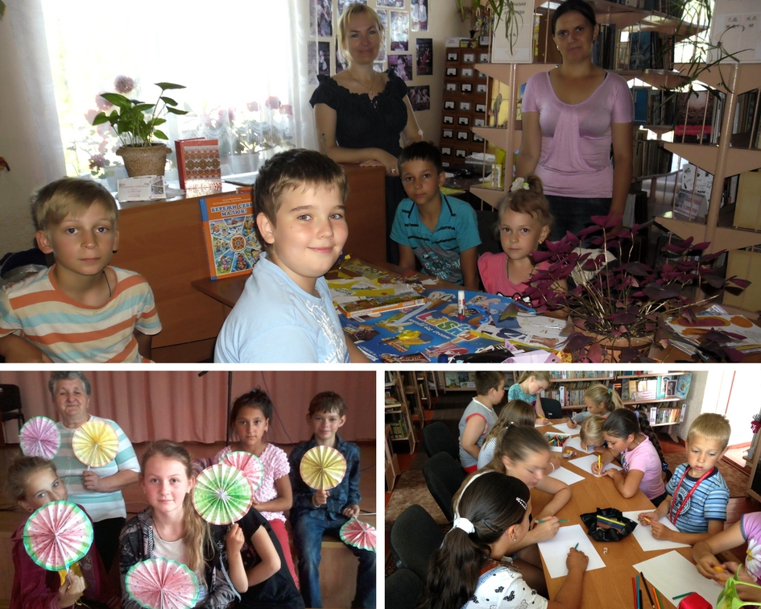
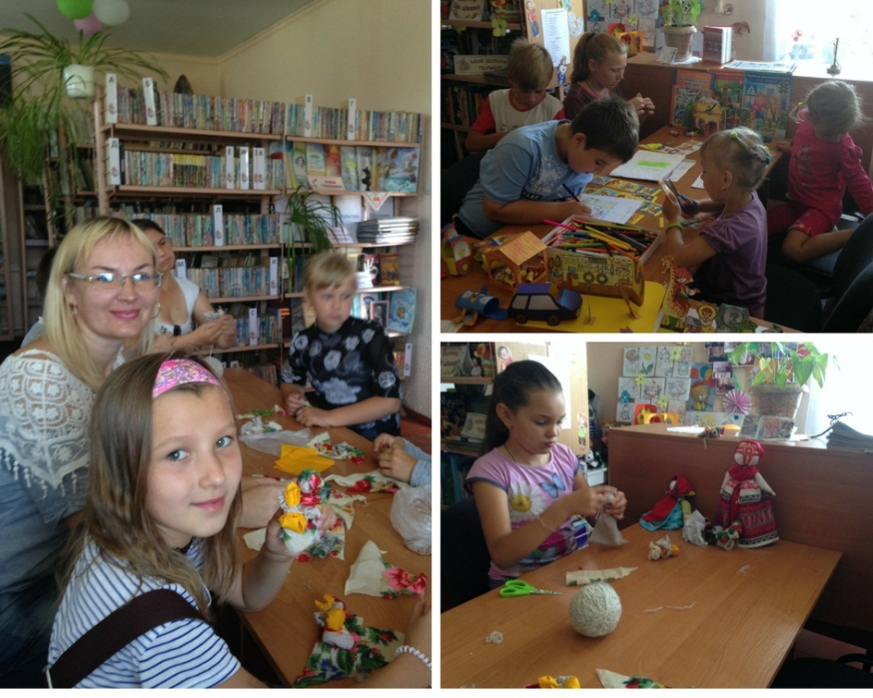
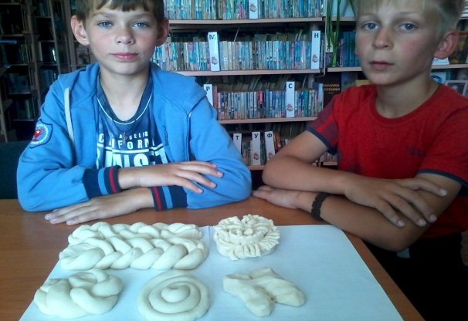
« Умілі ручки в бібліотеці»

Slide 8
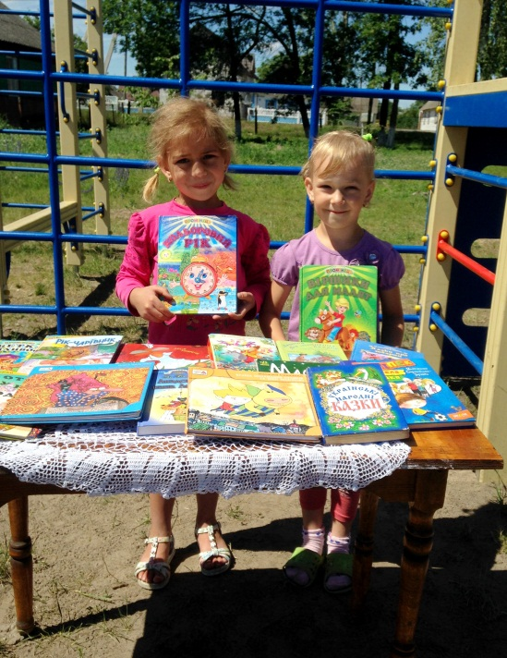
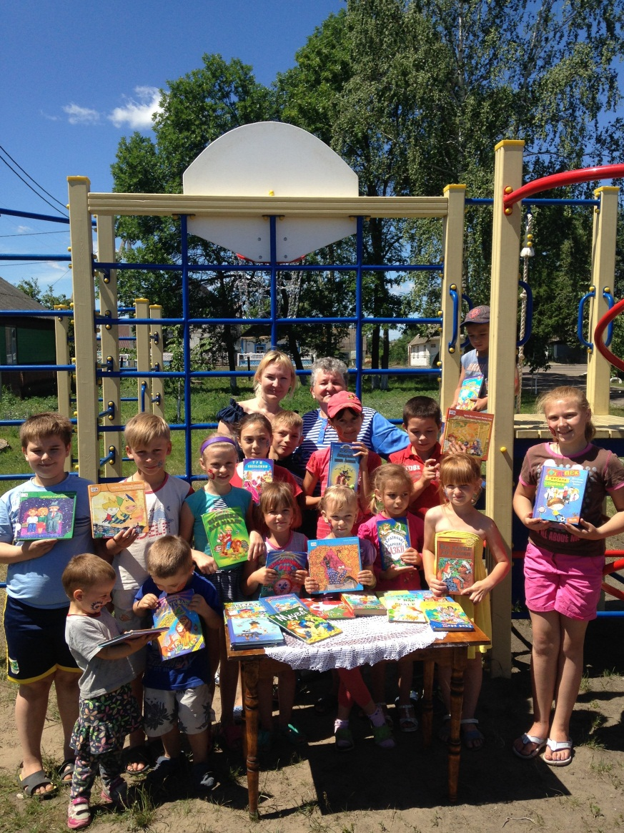
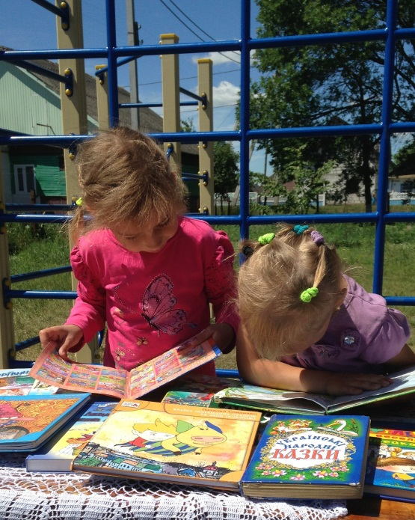
Літня альтанка "Подорож у країну казок".

Slide 9
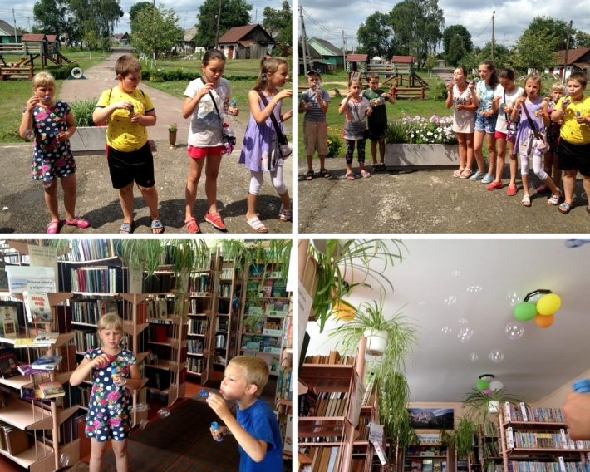
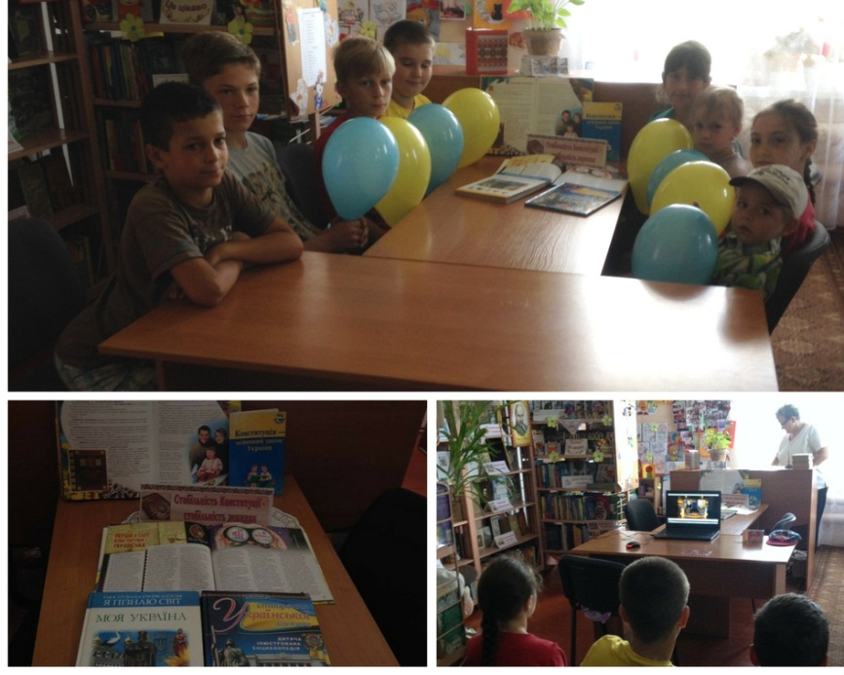
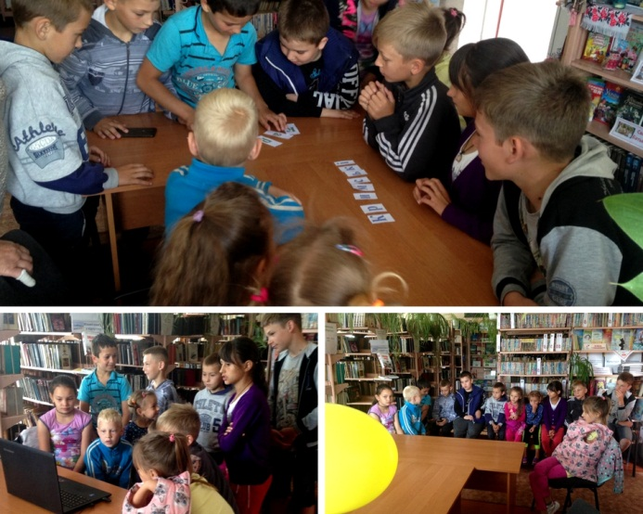
Свято «Мильних бульбашок»
Масові заходи
Година державності – «Живи і процвітай, моя Україно»
Конкурсно-розважальна програма «Навколосвітня подорож»

Slide 10
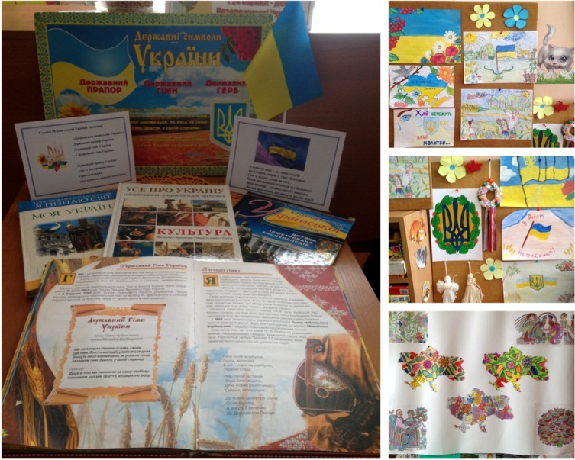
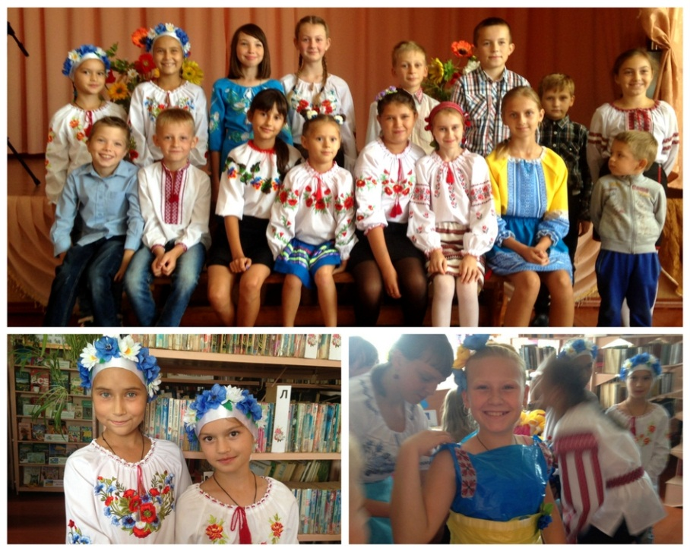
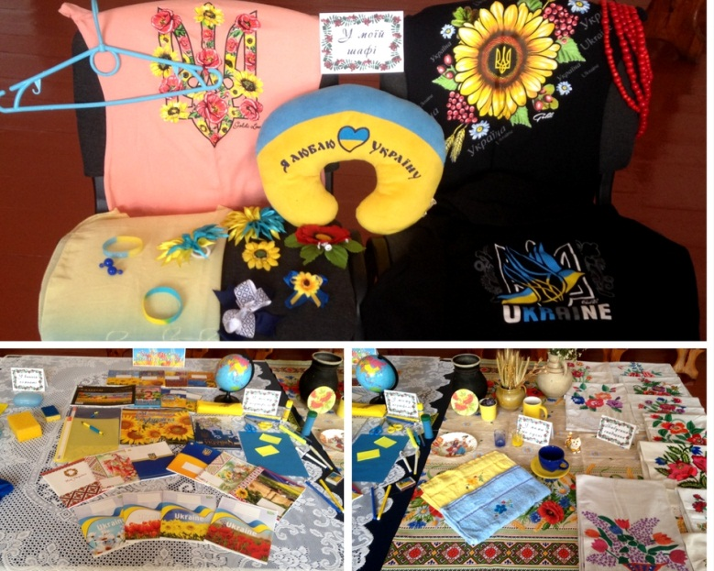
День Незалежності України

Slide 11
Графік роботи:
Понеділок 9-00 – 18-00
Вівторок 9-00 – 18-00
Середа 9-00 – 18-00
Четвер 9-00 – 17-00
П`ятниця Вихідний
Субота 9-00 – 18-00
Неділя 9-00 – 18-00
Дякуємо за увагу!
Сарненська міська бібліотека № 2 , 2017 рік.

